Slide 1


FINAL BRASILEIRA 2019
Carlos E. Ferreira (Universidade de São Paulo)
Campina Grande, 8 a 10 de Novembro de 2019

Slide 2

Maratona de Programação 2019-20
726 times
224 escolas
50 sedes
Correção centralizada!

Slide 3
Maratona de Programação 2019-20

Slide 4


FINAL BRASILEIRA 2019

Slide 5

FINAL MUNDIAL ICPC 2020
Moscou, 21-26 de junho de 2020

Slide 6
Maratona de Programação 2019-20
Desempenho dos times na Primeira Fase

Slide 7
Maratona de Programação 2019-20
Desempenho dos times na Primeira Fase
Inscritos na Primeira Fase
Classificados

Slide 8
FINAL BRASILEIRA 2019
OS FINALISTAS

Slide 9
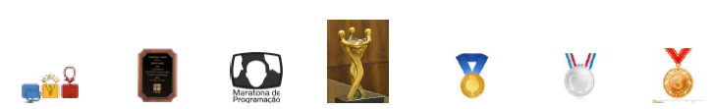



FINAL BRASILEIRA 2019
FINALISTAS – NORTE (4 times)
Codemons | CUEdA |  |  | 1
Greedy d+ | UFPA |  |  | 9
Projeto Beta | UFOPA |  |  | 1
Tuturu sem O(1) | UFAM |  |  | 9
RR
PA
PA
AM

Slide 10



FINAL BRASILEIRA 2019
FINALISTAS – CENTRO-OESTE (6 times)
Caminhoneiros do Cerrado | UnB/FGA |  |  | 4
- Delicinhas do Cerrado - Leandro in the Jungle | UFG |  |  | 12 |  |  |  | 2
Rock Lee do Pagode Namora D+ | UnB | 1 |  | 12 |  | 1 | 3 | 2
Serjão Matador de Bug | PUC-GO |  |  | 3
Supimpa do Balacobaco | UFMS |  |  | 13
DF
GO
DF
GO
MS

Slide 11



FINAL BRASILEIRA 2019
FINALISTAS – SUL (7 times)
[nome do time] | UFRGS |  |  | 16 |  |  | 3 | 3
Hu3++OnTheEdgeOfOblivion | UFFS |  |  | 7
Ops, !(Solução Trivial) | UNIOESTE |  |  | 11 |  |  |  | 1
Press 0xF to pay respect | UPF |  |  | 5
RATAT010S | UEM |  |  | 3
S4D B0YZ | UDESC |  |  | 11
YouShallNot.cpp | UFPR | 3 |  | 11 |  | 1 | 1 | 2
RS
RS
PR
RS
PR
SC
PR

Slide 12



FINAL BRASILEIRA 2019
FINALISTAS – SUDESTE (27 times)
BoraCodarCaramba | UFSCar |  |  | 10
buiatchaka | UFABC |  |  | 2
C + ou - | UNIFACEF |  |  | 1
Cadê o meu coach? | IME | 4 | 1 | 12 |  | 1 | 2 | 4
- Campinas Grande - OBIxos | Unicamp | 12 |  | 16 | 3 | 8 | 9 | 13
Censurados pelo Crivella | PUC-Rio | 5 | 1 | 13 | 2 | 5 | 2 | 5
Clube das Winx | UFU |  |  | 12 |  |  |  | 1
SP
SP
SP
RJ
SP
RJ
MG

Slide 13
FINAL BRASILEIRA 2019
FINALISTAS – SUDESTE (27 times)
Colecionadores de Balões | UNESP-Bauru |  |  | 5
EGO | UFU-MC |  |  | 4
Enigma | FACENS |  |  | 3
Falácias e Carícias | Unifei | 1 |  | 12 |  |  | 1
For-De-Fluxo | DPI-UFV |  |  | 12 |  |  | 1 | 1
Gryffindor | UNOESTE |  |  | 9
IrionTroop3rs | Inatel |  |  | 6
SP
MG
SP
MG
MG
SP
MG

Slide 14

FINAL BRASILEIRA 2019
FINALISTAS – SUDESTE (27 times)
Jarbas | IFNMG-MC |  |  | 4
Jumentus | FATEC-Our |  |  | 1
man java | UFES | 1 |  | 11 |  |  | 1
Matilha | UFTM |  |  | 1
O(f*ck) | CEFET-MG |  |  | 4
Pappy van Poodle | ITA | 9 | 3 | 16 | 3 | 8 | 5 | 6
Rábalabaxúrias | UFMG | 3 |  | 16 |  |  | 3 | 5
MG
SP
ES
MG
MG
SP
MG

Slide 15
FINAL BRASILEIRA 2019
FINALISTAS – SUDESTE (27 times)
RENEGADES | FATEC-Sor |  |  | 3
Time com T | USP | 15 | 3 | 16 | 3 | 14 | 8 | 11
-Triple G –um minuto para o fim do coffee | USP-SC | 5 |  | 16 | 2 | 4 | 3
Undefin@d | Uninove |  |  | 2
SP
SP
SP
SP

Slide 16




FINAL BRASILEIRA 2019
FINALISTAS – NORDESTE (16 times)
(++sucesso)++; | UECE | 1 |  | 14 |  |  | 1 | 1
- Amigos do Beto - Experts com sono | UFPE | 14 | 1 | 15 | 9 | 15 | 8 | 6
Antenas Paranoicas | IFPB-JP |  |  | 5
Caranguejo Misterioso | UFS | 1 |  | 15 |  | 1 |  | 1
Completa Racha | IFCE-Tianguá |  |  | 1
Disqualified | UFC-Qxda |  |  | 2
Gadod++ | UFRN | 2 |  | 13 |  | 1 | 3 | 4
CE
PE
PB
SE
CE
CE
RN

Slide 17



FINAL BRASILEIRA 2019
FINALISTAS – NORDESTE (16 times)
- if avx ! -Trio Moranguinhonho :3 | UFCG | 7 | 1 | 15 |  | 4 | 2 | 4
Juntos & Shell | Now | UFBA | 2 |  | 8 |  | 1 | 1
TNT | UFAL |  |  | 3
Três caras numa moto | UFPI |  |  | 11
Três mosqueteiros | UFRPE |  |  | 1
Ursos sem curso | UESB |  |  | 7
Vai na.sort() | Unifacisa |  |  | 1
PB
BA
AL
PI
PE
BA
PB

Slide 18
Maratona de Programação
Galeria dos Campeões
2
9
3
1

Slide 19
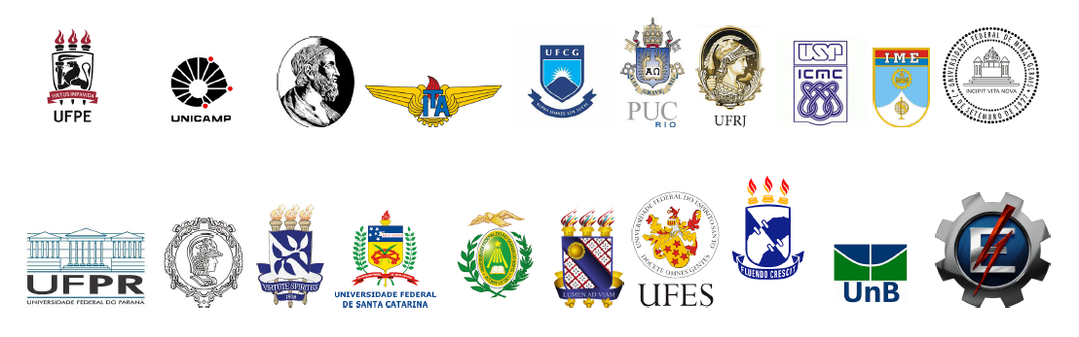
BRASIL nas finais do ICPC
20 Universidades já participaram da final mundial:

Slide 20


CAMPEÕES LATINO-AMERICANOS
nas finais do ICPC
ranking por país
12
11
3
1
1

Slide 21
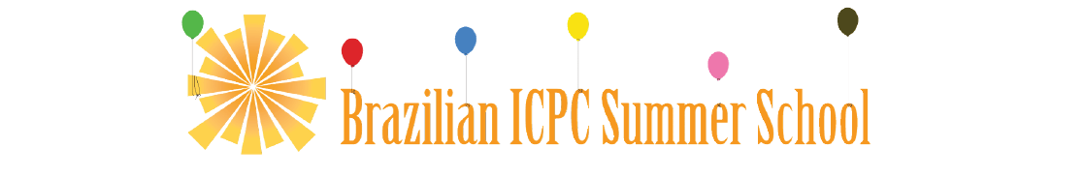
Treinamento para Final Mundial
Campinas, de 20 de janeiro a 1 de fevereiro de 2020
Classificados para Moscou são convidados
Dois níveis: World Finals e Brazilian Finals (90 vagas em cada nível)
Inscrições no sistema ECOS da SBC

